Slide 1

Réunion publique de l’Office des eaux du Nunavut
Renouvellements et modifications des permis d’utilisation de l’eau
Arviat
3AM-ARV----

Slide 2
Permis existant

Slide 3
Permis d’utilisation de l’eau : 3AM-ARV----
Cette demande vise le renouvellement et la modification du permis 3AM-ARV1015 qui est échu.
• Date d’émission du permis : 23 août 2010
• Échéance du permis : 31 août 2015
• Renouvellement à court terme : 16 juin 2015
• Échéance du renouvellement à court terme : 27 février 2016
• Droit d’utilisation du permis :
Ce permis autorise l’utilisation de l’eau et l’élimination des déchets, y compris l’exploitation d’une installation d’approvisionnement en eau, d’une installation d’élimination de déchets solides, d’une aire de stockage de déchets dangereux, d’une aire pour métaux encombrants, ainsi que d’une installation d’élimination des eaux usées.

Slide 4
Permis d’utilisation de l’eau : 3AM-ARV----
Alors qu’elle n’avait pas de permis actif, Arviat a continué :
De faire rapport sur les quantités d’eau soutirées et les eaux usées rejetées
D’améliorer la gestion des déchets solides
De se familiariser avec des études pour améliorer les infrastructures d’eau et de déchets
De surveiller le programme d’échantillonnage
De communiquer régulièrement avec l’inspecteur de Relations Couronne-Autochtones et Affaires du Nord Canada sur les questions de conformité
Projets terminés :
Cellule de réservoir additionnelle d’eau brute
Projets en cours
Mise à niveau et agrandissement de la lagune d’eaux usées
Mise à niveau et agrandissement du site de déchets solides

Slide 5
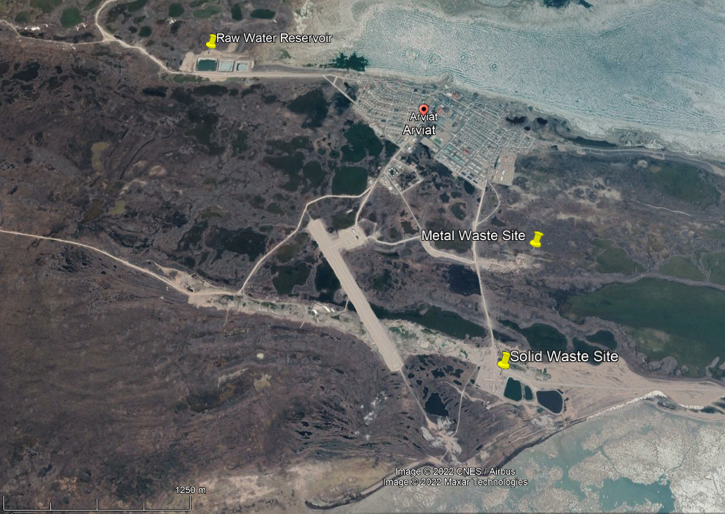
Infrastructure

Slide 6
Contexte
C’est à Wolf Creek que se trouve le site d’approvisionnement en eau domestique pour la municipalité d’Arviat, dont la population s’établit à environ 2 657 habitants (recensement de 2016)
Le bassin hydrographique est gelé pendant sept à neuf mois par année; ainsi, un réservoir d’eau brute à trois cellules d’une capacité de 235 393 m3 doit être adéquatement approvisionné à l’aide d’une ligne de transmission de 8 km avant le gel chaque année. La première cellule du réservoir a été construite en 1988 et est opérationnelle depuis lors, la seconde a été construite en 1998, et la troisième en 2019.
Le rapport de l’Évaluation hydrologique de Wolf Creek de 2019 indiquait que seulement 0,2 % de l’eau est déviée pour le réapprovisionnement du réservoir, ce qui se situe en deçà des limites de Pêches et Océans Canada pour permettre le passage migratoire des poissons.

Slide 7
Contexte
Une lagune passive reçoit les eaux usées depuis 2005. La lagune de 37 960 m3 agit comme réservoir de rétention durant les mois de gel, et l’effluent circule librement au dégel. La majeure partie du traitement de l’effluent est attribuée à l’aire de traitement du milieu humide.
L’aire de traitement du milieu humide de 7,3 hectares dirige le flux de l’effluent de la municipalité vers la Baie d’Hudson à l’extrémité du milieu humide.
Un projet pour une nouvelle lagune à deux cellules est en cours; il consiste en la mise à niveau de la lagune actuelle et la construction d’une cellule adjacente. La nouvelle capacité est calculée pour recevoir les eaux usées pendant 12 mois au cours des 20 prochaines années. Elle sera également dimensionnée pour retenir les boues pour la durée de vie de l’installation.
Deux cellules de lagunes abandonnées en héritage adjacentes aux cellules de la lagune active ont besoin d’être restaurées.

Slide 8
Contexte
Le principal site de déchets solides d’Arviat est exploité depuis 1977 avec une superficie de 160 x 200 à l’intérieur de talus de confinement clôturés. L’aire de déchets de métaux représente une superficie d’environ 40 000 m2.
Un déchiqueteur de métal a été acheté par la municipalité en 2017. Depuis sa mise en service, environ 25 % du métal a été déchiqueté. Le métal déchiqueté non pollué est utilisé pour couvrir le site d’enfouissement, de même que du gravier.
Arviat dispose d’un programme de nettoyage d’été, qui inclut 12 employés pour l’été et 25 étudiants.
Un projet d’amélioration des déchets solides géré par Services communautaires et gouvernementaux est en cours. Les cellules abandonnées de la lagune seront évaluées pour établir la pertinence de les restaurer et de les mettre à niveau pour qu’elles deviennent un agrandissement de l’actuel site d’enfouissement.

Slide 9
Programme d’échantillonnage
Site | Description | Fréquence | Demande
ARV-1 | Approvisionnement en eau brute à Wolf River avant d’être traitée. | Mensuellement | Changer pour Wolf Creek
ARV-2a | Effluent du point de décharge del’installation d’élimination de déchets solides. | Mensuellement pendant les mois de mai à août et avant la décharge des eaux contaminées accumulées. Toxicité aiguë Annuellement | Supprimer les tests de toxicité aiguë
ARV-2b | Effluent du point de décharge de la nouvelle installation d’élimination de déchets solides. |  | Supprimer la référence à une nouvelle installation de déchets solides
ARV-3 | Eaux usées au point de déchargement des camions. | Inactif | Réactiver et ajouter un point à l’endroit où l’effluent décharge de la nouvelle lagune vers le milieu humide

Slide 10
Programme d’échantillonnage
Site | Description |  | Demande
ARV-4 | Effluent du point de décharge de l’installation d’élimination des eaux usées (extrémité du milieu humide). | Qualité Mensuellement durant les mois de mai à août. Toxicité aiguë Annuellement | Supprimer les tests de toxicité aiguë
ARV-5 | Décharge de l’aire des déchets de métaux encombrants. | Mensuellement durant les périodes de débit observé. | S.O.
ARV-6 | Décharge de l’aire de stockage des déchets dangereux.
ARV-7 | Niveau d’eau de la Wolf River. | Mensuellement durant les périodes d’eau libre. | Supprimer le réapprovisionnement

Slide 11
Programme d’échantillonnage
Site | Description |  | Demande
ARV-8 | Niveau de l’eau dans la lagune de l’installation de l’élimination des eaux usées. | Mensuellement durant les conditions de dégel. | Supprimer
ARV-9 | Écoulements de l’installation d’élimination des déchets solides | Mensuellement | S.O.
ARV-10 | Effluent du dernier point de décharge de l’installation de stockage et de traitement du sol contaminé par les hydrocarbures | À déterminer conformément à la partie D, sujet 10 | Supprimer
ARV-11 | Décharge de l’effluent des aires de déshydratation des sols contaminés. | À déterminer conformément à la partie D, sujet 14 (c) | Supprimer

Slide 12
Examen réglementaire

Slide 13
Commentaires de Environnement et Changement climatique Canada
01. Surveillance du point de conformité du programme ARV-4
Réponse de Services communautaires et gouvernementaux :
ARV-4 soit situé à l’endroit recommandé en aval dans le milieu humide dans une aire accessible aux employés municipaux.

Slide 14
Commentaires de Environnement et Changement climatique Canada
02. Échéanciers du projet
Réponse de Services communautaires et gouvernementaux :
Services communautaires et gouvernementaux fournira un échéancier mis à jour pour les projets des eaux usées et des déchets solides.

Slide 15
Commentaires de Environnement et Changement climatique Canada
03. Plans de désaffectation et de restauration
Réponse de Services communautaires et gouvernementaux :
Il n’existe aucun plan visant la fermeture de l’aire d’élimination des déchets solides ni de celle des métaux encombrants. L’analyse de rentabilité recommandait que les deux aires demeurent indéfiniment en exploitation et soient agrandies.
Une étude des cellules de la lagune abandonnée pour évaluer la possibilité qu’elles soient restaurées et réutilisées pour agrandir l’aire actuelle des déchets solides sera incluse dans la prochaine phase du projet des déchets solides.

Slide 16
Commentaires de Environnement et Changement climatique Canada
04. Enlèvement des boues de la lagune
Réponse de Services communautaires et gouvernementaux :
Il a été déterminé qu’étant donné que la cellule de la lagune devrait être déclassée, libérée de ses boues, restaurée et mise à niveau en 2024, l’enlèvement des boues en 2021 constituerait un avantage minimal en comparaison du travail requis pour réaliser ces activités.
Un nouveau plan de fonctionnement et d’entretien comprenant un plan de gestion des boues qui inclut des techniques d’évaluation et d’élimination, ainsi qu’un endroit d’élimination, sera préparé par le consultant en conception et l’entrepreneur pour la nouvelle lagune à deux cellules.

Slide 17
Commentaires de Environnement et Changement climatique Canada
05. Sites additionnels de surveillance
Réponse de Services communautaires et gouvernementaux :
Le titulaire de permis est d’accord à ce qu’un site de surveillance au point de décharge de la lagune soit inclus avec le nouveau permis.
Toutefois, ce site ne devrait pas être considéré comme un point de conformité, et aucune limite d’effluent ne devrait être imposée à ce stade étant donné qu’il ne représente que partiellement l’effluent traité.

Slide 18
Commentaires de Environnement et Changement climatique Canada
06. Double échantillonnage
Réponse de Services communautaires et gouvernementaux :
Le Plan d’assurance de la qualité/contrôle de la qualité était mis à jour pour inclure des renseignements sur la fréquence des échantillonnages répétés/doubles dans le programme d’échantillonnage.

Slide 19
Commentaires de Relations Couronne-Autochtones et Affaires du Nord Canada
01. Capacité du site de déchets solides
Réponse de Services communautaires et gouvernementaux :
Au début de 2017, la Municipalité a commencé à déchiqueter les déchets de métal dépollués pour augmenter la capacité sur le site. Le métal a ensuite été utilisé comme matériel pour couvrir le site d’enfouissement, ce qui a entraîné un compactage qui en a considérablement augmenté la capacité.
Services communautaires et gouvernementaux entreprendra une étude en 2022-2023 pour établir la façon d’améliorer davantage la capacité du site actuel de déchets solides et pour évaluer la faisabilité d’un agrandissement dans les cellules de la lagune abandonnées une fois qu’elles auront été restaurées de manière appropriée.

Slide 20
Commentaires de Relations Couronne-Autochtones et Affaires du Nord Canada
02. Paramètres de conception de la lagune
Réponse de Services communautaires et gouvernementaux :
Le fonctionnement des systèmes de milieu humide de la lagune n’a pas pour objectif premier le traitement mais plutôt la décharge dans le milieu humide. L’aire de traitement du milieu humide est un composant important de l’installation de traitement. Le système de lagune à deux cellules sera dimensionné pour retenir les eaux usées pendant 12 mois pour une durée de vie de 20 ans.
L’effluent sera décanté dans l’aire de traitement du milieu humide tard à l’été une fois que le milieu humide aura pu se développer et que le ruissellement aura cessé. Actuellement, l’effluent profite de la dilution plutôt que du traitement, ce qui entraîne potentiellement des concentrations plus faibles d’effluent, mais en réalité, l’effluent n’est pas de meilleure qualité.
Le débit de pompage sera déterminé lors de la conception pour optimiser à la fois la réduction du temps et l’efficacité du traitement du milieu humide, mais il sera inférieur au maximum recommandé de 2 500 m³/jour pour préserver la santé de l’environnement marin récepteur.

Slide 21
Commentaires de Relations Couronne-Autochtones et Affaires du Nord Canada
03. Paramètres de l’effluent de la lagune
Réponse de Services communautaires et gouvernementaux :
Le titulaire de permis demande que les limites du paramètre de l’effluent à l’extrémité de l’installation de traitement des eaux usées soient changées pour la demande biochimique en oxygène des matières carbonées/le total des solides en suspension à 100/120 mg/L. Cette erreur dans le plan de fonctionnement et d’entretien était corrigée dans la version plus récente.

Slide 22
Commentaires de Relations Couronne-Autochtones et Affaires du Nord Canada
04. Revêtement de la lagune
Réponse de Services communautaires et gouvernementaux :
Dans l’éventualité où le revêtement est endommagé et qu’une fuite en résulte, l’effluent exfiltrera passivement dans l’aire de traitement du milieu humide, laquelle est abaissée par rapport à la lagune, de la même manière qu’il le fait avec la lagune perméable actuelle.
La nouvelle lagune utilisera le même milieu humide que la lagune actuelle; ainsi, aucune terre additionnelle ne sera contaminée.
De plus, les échantillons d’effluent prélevés, ainsi que les niveaux d’eau de la lagune, seront surveillés afin de détecter toute évidence de fuite. Des réparations au revêtement seront effectuées en cas de fuite.

Slide 23
Commentaires de Relations Couronne-Autochtones et Affaires du Nord Canada
05. Démantèlement de sites de surveillance inactifs
Réponse de Services communautaires et gouvernementaux :
Une « installation de stockage contaminée par des hydrocarbures » n’a jamais été construite et n’existe pas; ainsi ARV-10 et ARV-11 n’existent pas.
La présence de points de conformité inactifs au tableau des programmes du site de surveillance est indûment encombrante pour le personnel d’exploitation et ne présente aucun avantage.

Slide 24
Commentaires de Relations Couronne-Autochtones et Affaires du Nord Canada
06. Élimination des boues
Réponse de Services communautaires et gouvernementaux :
Un nouveau plan de fonctionnement et d’entretien sera préparé par le consultant en conception et l’entrepreneur pour la nouvelle lagune à deux cellules. Le plan contiendra un plan de gestion des boues qui inclut des techniques d’évaluation et d’élimination, ainsi qu’un endroit d’élimination.
La lagune mise à niveau sera dimensionnée pour accumuler les boues sur 20 ans.
Des échantillons d’effluent, de même qu’une inspection visuelle, indiqueront si l’accumulation des boues est supérieure à celle anticipée, et des méthodes pertinentes pour les retirer et en disposer seront incluses dans le nouveau plan de fonctionnement et d’entretien de la nouvelle lagune mise à niveau.

Slide 25
Commentaires de Pêches et Océans Canada
01. Grillages à poissons
Réponse de Services communautaires et gouvernementaux :
Des informations sur les grillages à poissons ont été demandées par le personnel impliqué dans le réapprovisionnement. Si les grillages à poissons ne respectent pas les exigences de Pêches et Océans Canada, des mesures seront prises pour les remplacer.

Slide 26
Renouvellements et modifications des permis d’utilisation de l’eau
Demande | Justification
Durée du permis : 10 ans | Cette modification inclut des mises à niveau des infrastructures d’approvisionnement en eau, d’élimination des eaux usées et d’élimination des déchets solides. Nous ne nous attendons pas à ce que la consommation d’eau excède la capacité du réservoir au cours des 10 prochaines années.
Prélèvement annuel maximal d’eau : 235 393 m³ | La capacité de 235 393 m³ du réservoir suffira à approvisionner la municipalité au moins jusqu’en 2034, selon les calculs de conception.

Slide 27
Renouvellements et modifications des permis d’utilisation de l’eau
Demande | Justification
Changements aux programmes d’échantillonnage | La source d’eau se nomme Wolf Creek.
 | Le test de toxicité aiguë a été retiré d’autres permis municipaux d’utilisation de l’eau du Nunavut parce que des organismes de réglementation l’ont considéré comme inapproprié pour des juridictions nordiques.
 | ARV-3 doit tester à la décharge de la lagune pour surveiller l’efficacité du traitement.
 | Supprimer ARV-7 étant donné que l’étude hydrologique a démontré que Wolf Creek peut supporter le réapprovisionnement, lequel se situe à 0,22 % du débit.
 | Supprimer ARV-8 étant donné que le niveau est surveillé chaque année par la capacité de la lagune de maintenir un dégagement de 1 m.
 | Supprimer ARV-10 et ARV-11 parce qu’ils n’existent pas.

Slide 28
Renouvellements et modifications des permis d’utilisation de l’eau
Demande | Justification
Paramètres de l’effluent à l’extrémité de l’aire de traitement du milieu humide | Changer la limite de la demande biochimique en oxygène des matières carbonées à 100 mg/L et la limite totale des solides en suspension à 120 mg/L; les niveaux sont basés sur les résultats de la recherche sur le traitement du milieu humide de la lagune au Nunavut qui s’est étendue sur plusieurs années.
Supprimer les références à « l’installation de stockage et de traitement du sol contaminé par des hydrocarbures » et à la « nouvelle installation d’élimination des déchets solides » | Ces installations n’existent pas.

Slide 29
Renewals and Amendments for the Water License
Demande | Justification
Supprimer l’exigence d’une inspection annuelle par un ingénieur en géotechnique | L’embauche d’un ingénieur en géotechnique pour mener une inspection annuelle n’est pas pratique et n’est pas supportée par les Directives sur la sécurité des barrages (ACB, 2013).
Supprimer les recommandations normatives sur la façon d’effectuer des travaux de remise en état d’installations abandonnées | Les professionnels agréés détermineront les activités de restauration appropriées

Slide 30
Renouvellements et modifications des permis d’utilisation de l’eau
Demande | Justification
Supprimer ARV-7 | L’étude hydrologique menée sur Wolf Creek indiquait que le réapprovisionnement annuel du réservoir utilisait 0,22 % du débit. Pêches et Océans Canada permet un prélèvement maximal de 10 %. Le titulaire de permis demande que cette condition soit supprimée étant donné que celui-ci a démontré que la source d’eau peut supporter le réapprovisionnement annuel du réservoir.
Supprimer ARV-8 | Le niveau est surveillé par le personnel et l’inspecteur de Relations Couronne-Autochtones et Affaires du Nord Canada grâce à la capacité de la lagune de maintenir un dégagement de 1 m.

Slide 31
Renouvellements et modifications des permis d’utilisation de l’eau
Demande | Justification
Supprimer les exigences pour une inspection hebdomadaire des sites de surveillance de programmes | Cette exigence est incompatible avec d’autres permis d’utilisation de l’eau émis par l’Office des eaux du Nunavut. Les sites de surveillance sont contrôlés régulièrement, plusieurs fois par semaine, pendant les activités municipales normales, et l’échantillonnage débute lorsqu’il y a débit. La préparation d’un rapport hebdomadaire constitue un fardeau trop important pour le personnel.
Changer l’échantillonnage « mai-août » à « mensuellement lors des conditions de dégel » | Le dégel ne se produit pas normalement avant les mois de juin ou de juillet, et le gel peut survenir aussi tard qu’en septembre ou en octobre selon l’année.

Slide 32
Renouvellements et modifications des permis d’utilisation de l’eau
Demande | Justification
Supprimer les tests de létalité aiguë | Environnement et Changement climatique Canada a reconnu que ce test n’est pas pratique pour les communautés éloignées du Nord, et celui-ci a été supprimé sur d’autres permis.
Supprimer l’exigence de soumettre des copies format papier | La transmission électronique est une pratique courante.

Slide 33

Fin

